Slide 1
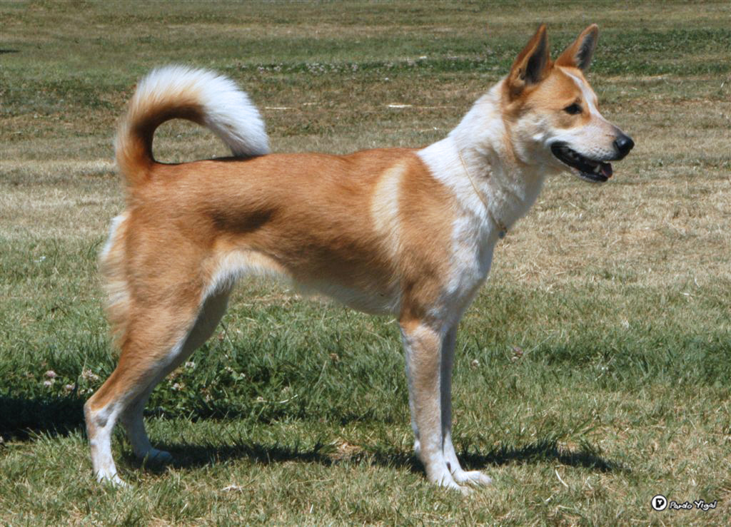
גזעים של כלבים

Slide 2
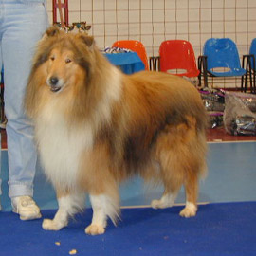
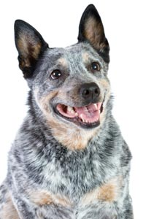
כלבי רועים
תכונות משותפות: חריצות התמדה, יכולת פיזית גבוהה, סבילות ועמידות בתנאים קשים, כושר הישרדות גבוה
ייעוד: רעיית צאן- נועדו לרעיית כבשים, כשעיקר עבודתם הוא איסוף וכינוס העדר ולא שמירה.
תכונות: גמישים, ערניים ופעילים מאוד. אוהבים פעילות גופנית, עבודה ומשחקים. יוצרים קשר מעולה עם אנשים
גזעים: רועה גרמני, בורדר-קולי, כלב צאן אנגלי עתיק, קולי, פולי ,רועה שטלנדי, רועה בלגי, רועה אוסטרלי.
ייעוד: רעיית בקר- נועדו לשמור על העדר גם ללא נוכחות הרועה
תכונות: לרוב גדולים, מוצקים וקשוחים יותר. מסתייגים מזרים בעלי יצר שמירה
מפותח
גזעים: כלב בקר אוסטרלי, בריאר וקורגי

Slide 3
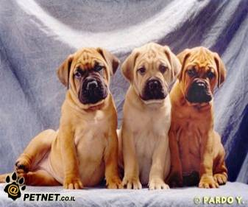
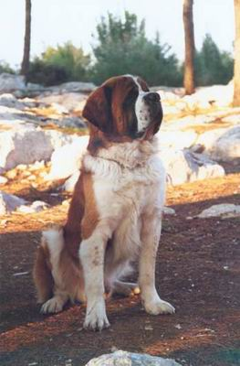
דמויי דוגה + שנאוצר – פינצ'ר
פותחו בעיקר לעבודה בהשגחת האדם ולהגנה אישית.
ייעוד: דמויי דוגה – המולוסרים – כלבי לוויה מעולים (ללא אימון מתאים עלולים להיות תוקפניים)
תכונות: גדולים מאוד, כבדים. בעלי ראש כבד ורחב, זרבובית קצרה או פחוסה. זקוקים לחינוך ותרגול כדי שלא להיות פרועים והרסניים
גזעים: מסטינו נפוליטני, דני ענק, בוקסר, מסטיף אנגלי, מסטיף טיבטי, בול מסטיף, דוגו ארגנטינו, דוג דה בורדו, בולדוג אנגלי, שרפיי.
ייעוד: דמויי דוגה – המולוסרים- כלבי הצלה וחילוץ
תכונות: כלבים גדולים וכבדים. בעלי פרווה צפופה (במקורם מאקלים קר)
גזעים: סן-ברנרד, ניופאונדלנד, ולנדסיר

Slide 4
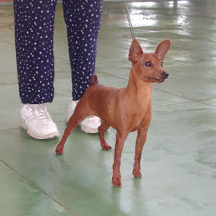
ייעוד: שנאוצר- פינצ'ר: פותחו בעיקר לשמירה והגנה פינצ'ר ננסי
תכונות: יותר ספורטיביים מהמולוסרים
גזעים: דוברמן-פינצ'ר, פינצ'ר גרמני, פינצ'ר-ננסי, שנאוצר ענק בינוני וננסי.
ייעוד: ציידי מכרסמים וזוחלים, כיום משמשים בעיקר ככלבי משפחה
תכונות: כלבים ערניים, בטוחים בעצמם, זריזים ועצמאים. נוטים לחפירה, למרדפים ולמשחק..
גזעים: איירדייל טרייר, קאירן טרייר, יורקשייר טרייר, פוקס טרייר, קרי בלו טרייר, נורץ' טרייר, סקוטיש טרייר, ווסט היילנד וויט טרייר, וולש טרייר
ייעוד: כלבי קרב- הוכלאו במקור להלחם בבקר. בהמשך אומנו להלחם בכלבים אחרים.
תכונות: בעל עוז, אומץ ויצר קרב מפותח. חשוב לאלפם ולהרגילם לכלבים ולבע"ח אחרים.
גזעים: סטפורדשיייר בול-טרייר, בול-טרייר, סטפורדשייר בול-טרייר אמריקני, בול-טרייר מיניאטורי

Slide 5
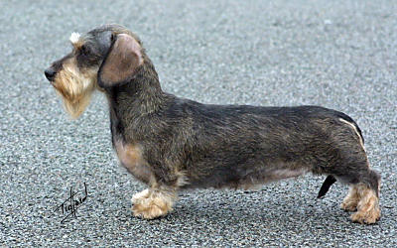
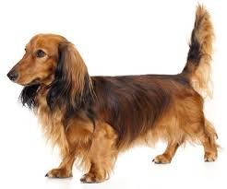
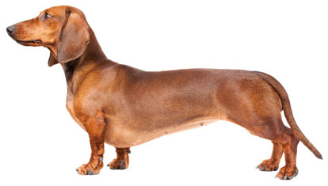
דקליים
ייעוד: מכונים גם כלבי תחש. נועדו לצוד במחילות צרות. משמשים כיום ככלבי שפחה.
תכונות: בעלי רגלים קצרות וגוף ארוך וצר. בעלי אופי נוח ונחמד
גזעים: דקל סטנדרט קצר שער, דקל סטנדרט ארוך שער, דקל סטנדרט זיפי, דקל ננסי ארוך שער, דקל ננסי קצר שער, דקל ננסי זיפי

Slide 6
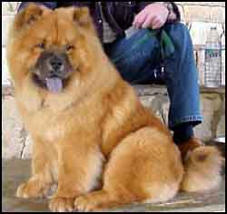
כלבי שפיץ
ייעוד: רוב קבוצה זו הנם גזעים נורדים, צפוניים. רובם שימשו ככלבי מזחלות.
תכונות: דומים במראה לזאב; בעלי מבנה גוף ריבועי, חזק. אוזנים זקופות וקטנות. פרווה עשירה וצפופה וזנב מעוגל מעל הגב. לחלקם יצר ריצה וגרירה. זקוקים לתרגול גופני רב, עקשניים ועצמאים ואינם אוהבים להתפנק.
גזעים: כלבי מזחלות: אלסקן מלמוט, סמוייד האסקי סיבירי.
גזעים נוספים: אקיטה, בסנג'י, שיבה אינו, שפיץ יפני, צ'או צ'או, קיסהונד

Slide 7
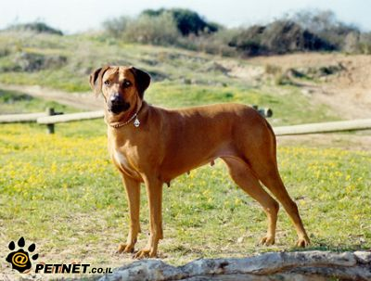
כלבי ההאונד
ייעוד: קבוצה שפותחה באנגליה לעיקוב אחרי ריחות
תכונות: בעלי סבלנות והתמדה במרדף. לרוב בעלי מבנה בינוני ופרווה קצרה. אופי נוח, מעט עקשני. אוהב סביבה משפחתית אך אינו מתמסר לפינוק.
גזעים: ביגל, באסט, בלאדהאונד, פוקסהאונד, פוקסהאונד אמריקני, אוטר האונד, קון האונד, דלמטי (ככלב ליווי) הרודיז'יאן רידג'בק (לציד אריות)

Slide 8
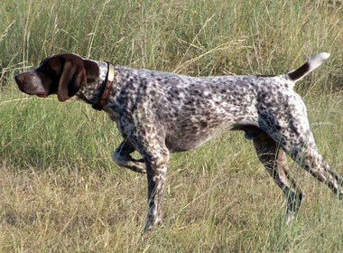
כלבי ציד
ייעוד: פוינטר- פותחו על מנת לעזור לצייד במציאת הציד מיד לאחר שנורה, ע"י הצבעה על מיקומו באמצעות הרמת אחת הרגלים הקדמיות.
תכונות: תחרותיים. בעלי קשב ומרץ. בעלי יכולת תקשורת טובה עם האדם.
גזעים: פוינטר גרמני קצר שער, פוינטר גרמני זיפי, ויסלה הונגרי, ויימרמר קצר שיער, ויימרנר ארוך שיער, פוינטר אנגלי.
ייעוד: סטר- פותחו למרדף ולהבאת עופות בר באנגליה
תכונות: בעלי רמת אנרגיה גבוה. יצר שוטטות אהבה לאנשים.
גזעים: סטר אירי, סטר אנגלי, גורדון סטר, בריטני ספנייל.

Slide 9
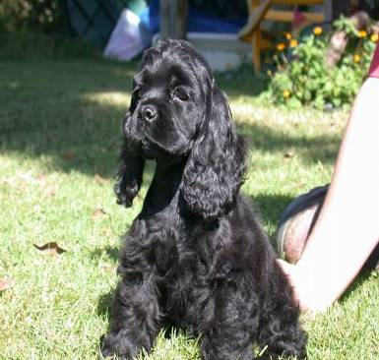
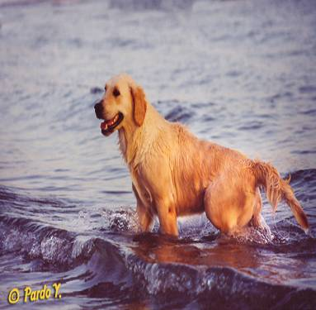
רטריבר-ספנייל
ייעוד: רטריבר-כלבים שנועדו להביא את הציד לאחר שנורה.
תכונות: בעלי יצר שחיה חזק. לרוב כלבים גדולים ומסיביים. בעלי 'פה-רך' שאינו משאיר סימני שיניים על הציד. קלים לחינוך ואילוף. אינם נבחנים. עליזים ושמחים. כיום שמשים בעיקר ככלבי משפחה וככלבי-נחייה לעיוורים
גזעים: גולדן ריטריבר, לברדור רטריבר חלק שער או מקורזל, נובה סקוטי.
ייעוד: ספנייל- כלבי הציד הנמוכים ביותר. יועדו לאיתור עופות והברחתם ממחבואם.
תכונות: כלבים עליזים, ידידותיים פעלתנים ואוהבי אדם.
גזעים: קוקר-ספנייל אנגלי, קוקר-ספנייל אמריקני, ספרינגר ספנייל, פילד ספנייל, קלאמבר ספנייל, אייריש ווטר ספנייל, כלב המים הפורטוגלי (מביא רשתות לדייגים).

Slide 10
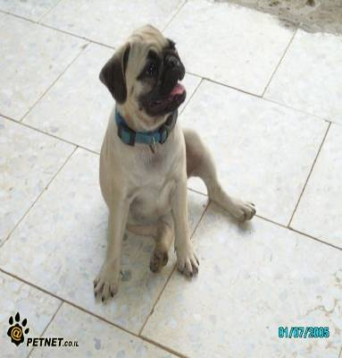
כלבי ליווי וכלבים זעירים (כלבי שעשועים)
ייעוד: פותחו למטרות שונות וכיום משמשים בעיקר ככלבי שעשועים וליווי
תכונות: אין מאפיין עיקרי לכולם, מלבד היותם כלבי משפחה קטנים או זעירים
גזעים: פודלים (ענק, בינוני וננסי), פקינז, פפיון, ציוואווה, כלב סיני מצוייץ, צ'יון יפני, מלטיז, לאסה אפסו, שי צו, בולדוג צרפתי, בישו פרידה, פאג.

Slide 11
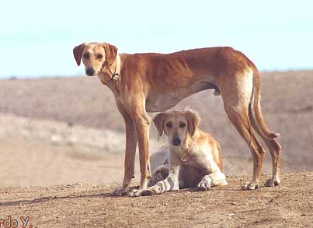
כלבי רוח
ייעוד: כלבים עתיקים שפותחו לציד. מכלבים אלו פותחו בהמשך כלבי המרוצים.
תכונות: רצים מהר מאוד. משתמשים בחוש הראיה לעיקוב. נוחים באופיים אך זקוקים לתרגול רב. מאופיינים בגוף דק וקל, רגלים גבוהות דקות וחזקות, ראש צר ומאורך, חזה עמוק.
גזעים: כלב אפגני, וולפהאונד אירי, גרייהאונד, גרייהאונד איטלקי, בורחוי, דירהאונד סקטוי, וויפט, סולוקי סולגי (קיימים אצל הבדוואים), בסנג'י, איבזה האונד.

Slide 12
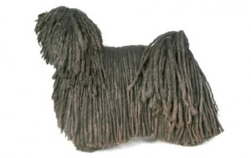
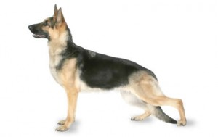
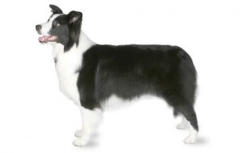
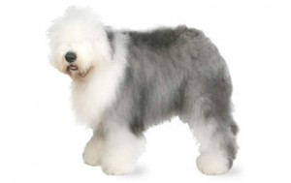
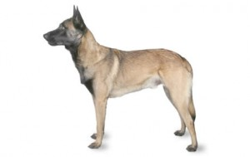
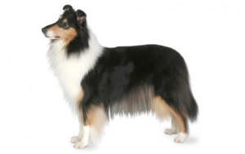
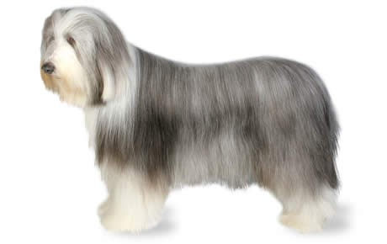
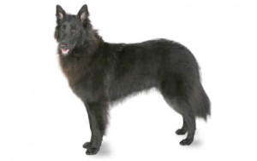
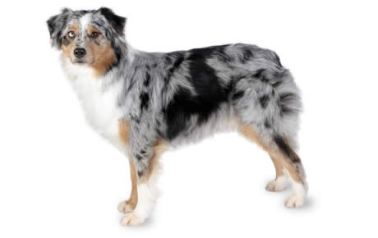
פולי
רועה גרמני
בורדר-קולי
כלב צאן אנגלי עתיק
רועה בלגי
קולי
רועה אוסטרלי

Slide 13
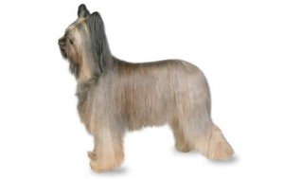
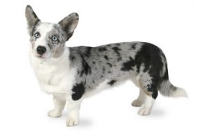
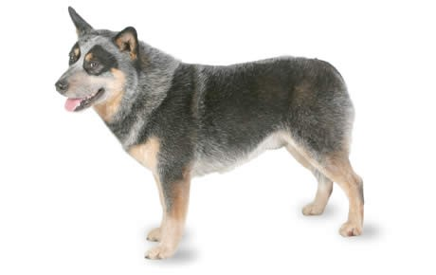
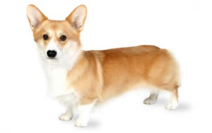
קורגי
בריאר
וקורגי
כלב בקר אוסטרלי

Slide 14
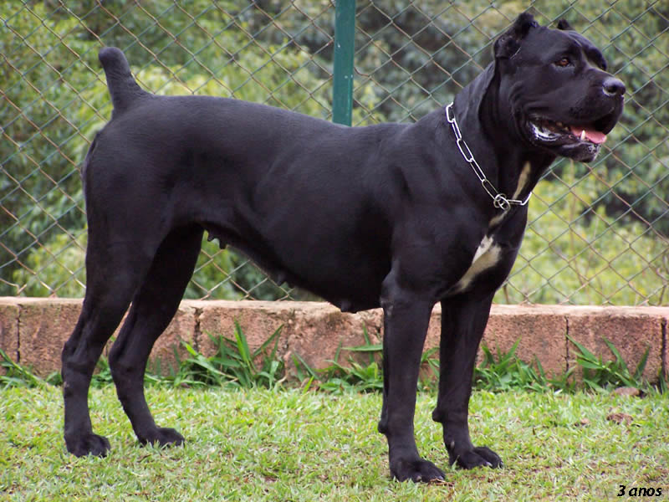
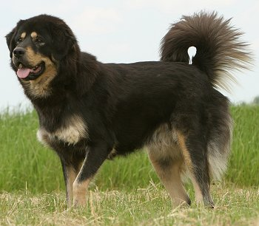
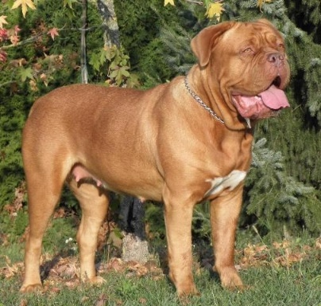
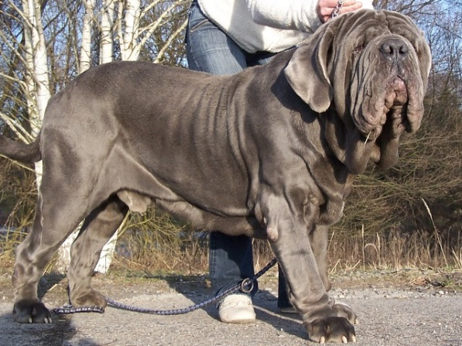
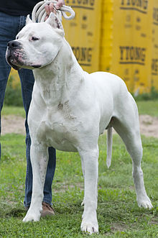
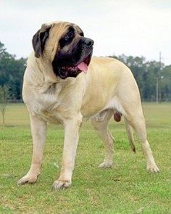
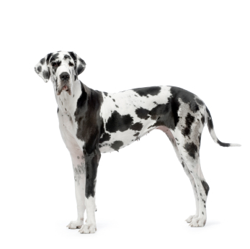
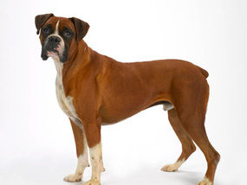
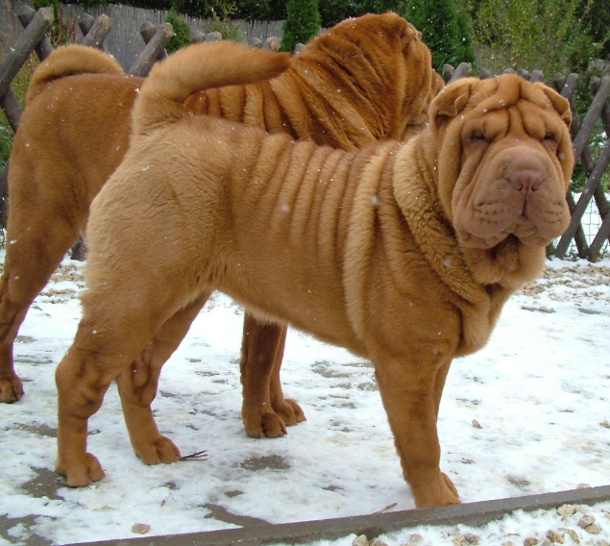
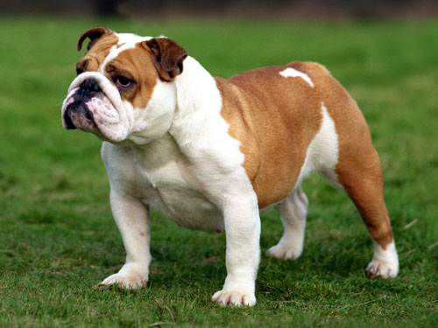
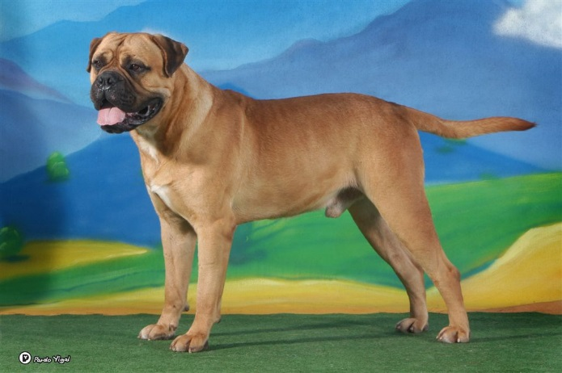
קאנה קורסו
דוג דה בורדו
מסטינו נפוליטני
מסטיף טיבטי
בוקסר
דני ענק
בול מסטיף
דוגו ארגנטינו
שרפיי.
בולדוג אנגלי
מסטיף אנגלי

Slide 15
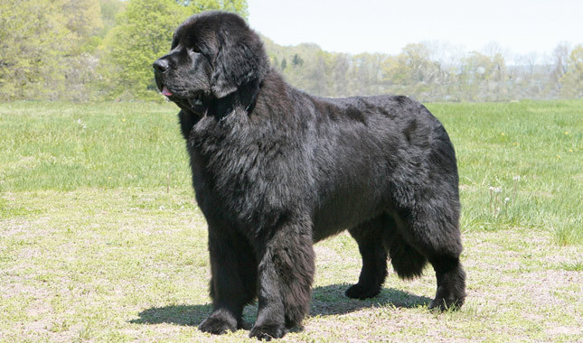
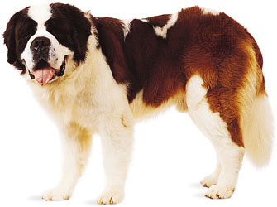
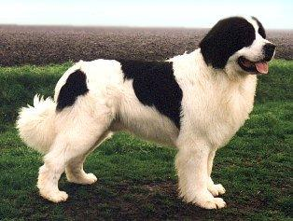
ניופאונדלנד
סן-ברנרד
ניופאונדלנד לנדסיר

Slide 16
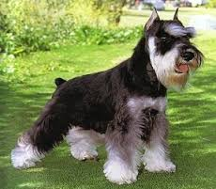
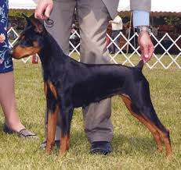
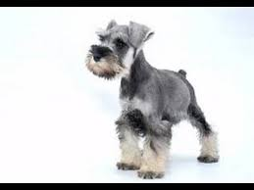
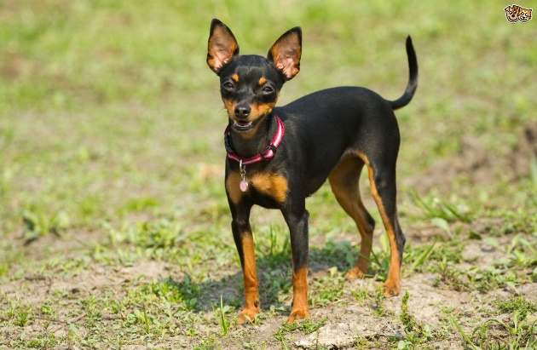
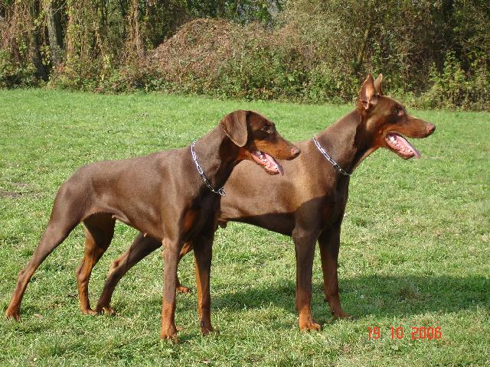
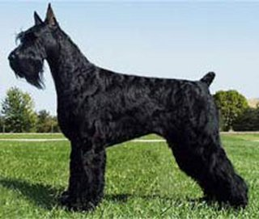
שנאוצר ננסי
שנאוצר בינוני
פינצ'ר גרמני
פינצ'ר-ננסי
דוברמן-פינצ'ר
שנאוצר ענק

Slide 17
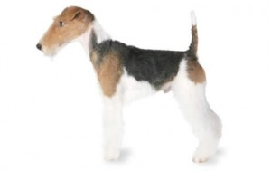








יורקשייר טרייר
פוקס טרייר
אייריש טרייר
נורץ' טרייר
איירדייל טרייר
סקוטיש טרייר
קאירן טרייר
ווסט היילנד וויט טרייר
קרי בלו טרייר

Slide 18




סטפורדשיייר בול-טרייר
אמסטף
בול-טרייר
פיטבול אמריקאי

Slide 19









אקיטה
צ'או צ'או
אלסקן מלמוט
שיבה אינו
קיסהונד
האסקי סיבירי
בסנג'י
סמוייד
שפיץ יפני

Slide 20









קון האונד
פוקסהאונד אמריקני
דלמטי
פוקסהאונד
בלו-טיק קון האונד
בלאדהאונד
ביגל
באסט
אוטר האונד

Slide 21






פוינטר גרמני זיפי
ויסלה הונגרי
ויימרמר קצר שיער
פוינטר גרמני קצר שער
פוינטר אנגלי
ויימרנר ארוך שיער

Slide 22




סטר אירי
גורדון סטר
סטר אנגלי
בריטני ספנייל

Slide 23




רטריבר מקורזל
רטריבר חלק שער
גולדן ריטריבר
לברדור רטריבר

Slide 24









קוקר-ספנייל אמריקני
קוקר-ספנייל אנגלי
אייריש ווטר ספנייל
קוקר-ספנייל אנגלי
פילד ספנייל
ספרינגר ספנייל וולשי
ספרינגר ספנייל
כלב המים הפורטוגלי
קלאמבר ספנייל

Slide 25
















קינג קווליר
ציוואווה
פומרניין
פודל ענק
בישו פרידה
בולדוג צרפתי
פפיון
פודל ננסי
מלטיז
כלב סיני מצוייץ
פאג
לאסה אפסו
פקינז
צ'יון יפני
בוסטון טרייר
שי צו

Slide 26









כלב אפגני
גרייהאונד
וולפהאונד אירי
בסנג'י
איבזה האונד
סולוקי / סולגי
האונד פרעה
וויפט
בורחוי

Slide 27
כלבים יעודיים.
כלבי כלבי ליווי וכלבים זעירים
כלבי ציד
כלבי שפיץ
טריירים
כלבי רועים
כלבי רוח
רטריבר-ספנייל
כלבי ההאונד
דקליים
דמויי דוגה + שנאוצר-פינצר.
כלבי צאן
דמויי דוגה - מולוסרים
כלבי קרב
פוינטרים
רטריברים
רועי בקר
שנאוצר-פינצ'ר
ציידי מכרסמים וזוחלים
סטרים
ספנייל

